Slide 1






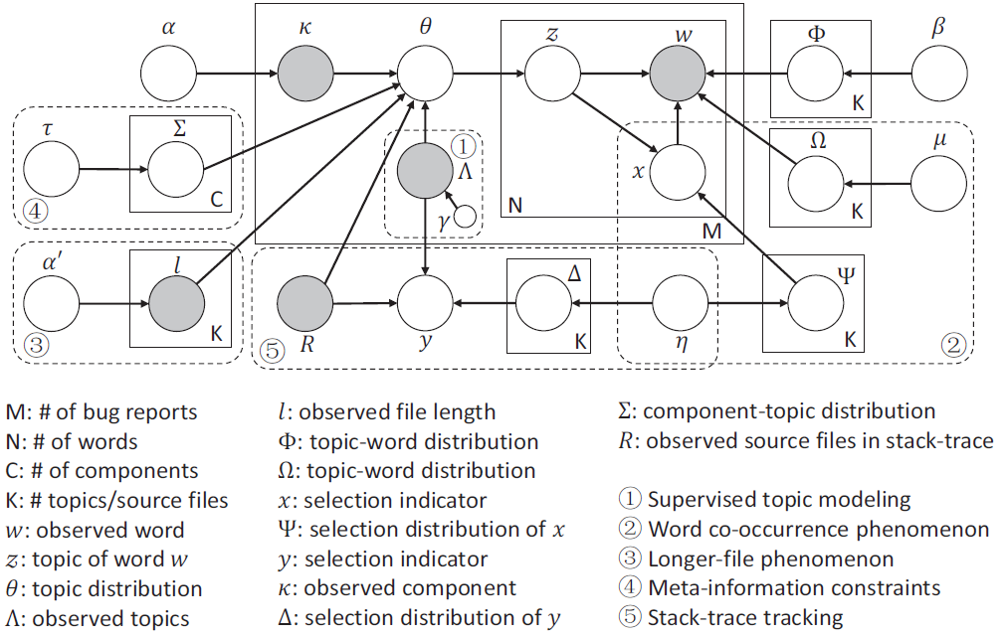
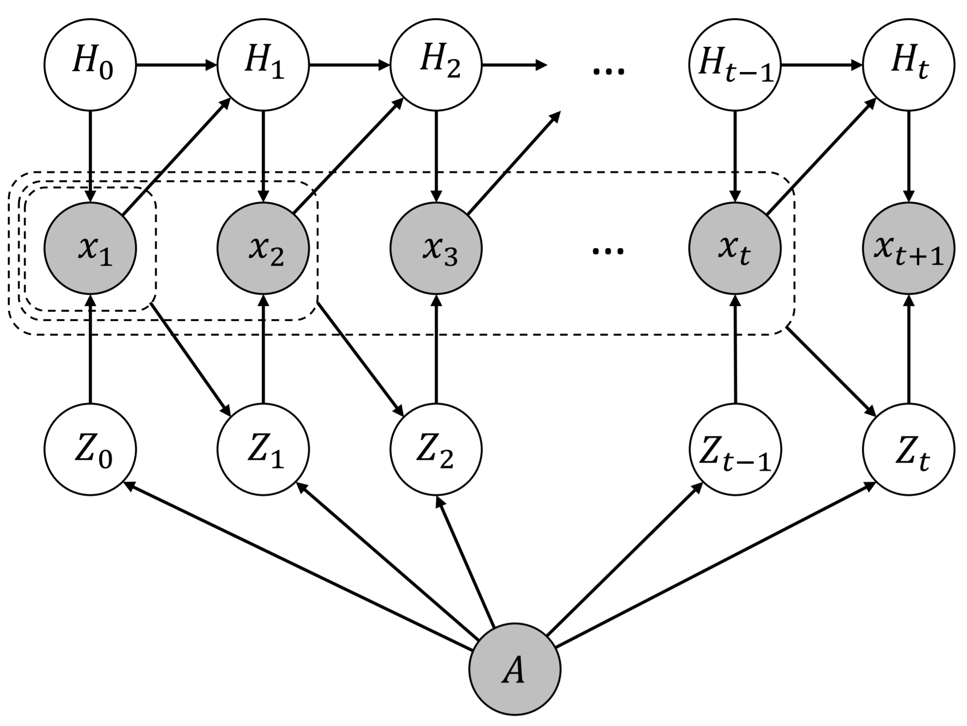
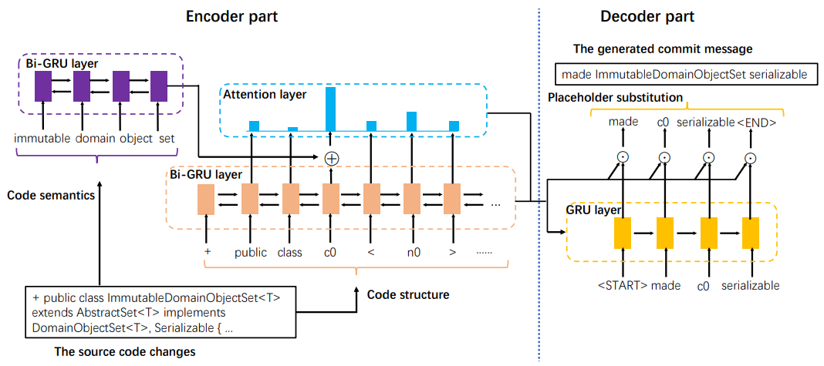





南京大学计算机软件研究所
Softwiser 研究组
徐 锋
xf@nju.edu.cn
姚 远
y.yao@nju.edu.cn
软件开发生态智能优化
数据表示学习及其应用
一个典型的网络化软件开发生态
数据类型及其典型应用
缺陷分派
图片数据
文本数据
网络数据
分类
查询
开发问题
聚类
创建项目
缺陷记录
可视化
修复缺陷
缺陷定位
提交修复
组建开发团队
质量保障与评估
数据表示学习及其应用
示例1：图文标签推荐[3]
软件开发生态智能优化
问题描述：为社交应用中用户上传的照片及其文字提供标签
解决方案：
思路：利用神经网络学习图片与文本的表示；利用互注意力机制融合二者；利用记忆网络建模用户过往的习惯
技术关键词：记忆网络 互注意力机制
示例1：软件缺陷定位[1]
问题描述：确定导致缺陷报告中缺陷的源文件位置
解决方案：
思路：利用过往修复将问题建模为分类问题；分析缺陷报告文本主题分布；建模词共现、长文件现象；融合metadata与stack-trace信息
技术关键词： 概率图模型
示例2：序列属性网络表示学习[4]
问题描述：学习存在序列属性的网络节点表征
解决方案：
思路：建模序列属性的动态性；以序列属性的变化指导网络表示学习；以当前的网络节点表征指导序列属性的表征学习
技术关键词：图卷积网络
序列表征
示例2：代码变动描述自动生成[2]
序列属性
问题描述：自动为 git commit 生成 message
解决方案：
思路：使用RNN协同处理代码变动的结构信息与语义信息，利用占位技术与拷贝机制优化message生成过程
技术关键词：Seq2Seq结构 拷贝机制
网络的
节点表征
网络结构
扫码了解更多
知乎
专栏
GitHub Link
[1] Yaojing Wang, et al. “Bug Localization via Supervised Topic Modeling”, in ICDM 2018.
[2] Shengbin Xu, et al. “Commit Message Generation for Source Code Changes”, in IJCAI 2019.
[3] Suwei Zhang, et al. “Hashtag Recommendation for Photo Sharing Services”, in AAAI 2019.
[4] Yaojing Wang, et al. “Structure Meets Sequences: Predicting Network of Co-evolving Sequences”, under review 2019.
立足软件 拥抱智能
Notes:
利用过往修复将问题建模为分类问题
分析缺陷报告文本主题分布
建模词共现、长文件现象
融合metadata与stack-trace信息

